Slide 1
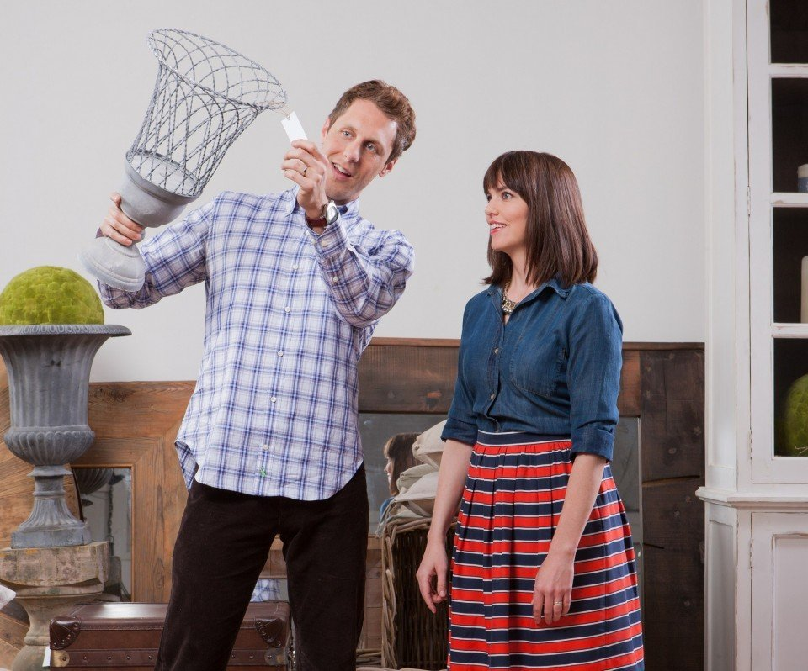
Preisschild
Vase
?
Was kostet ……...

Slide 2


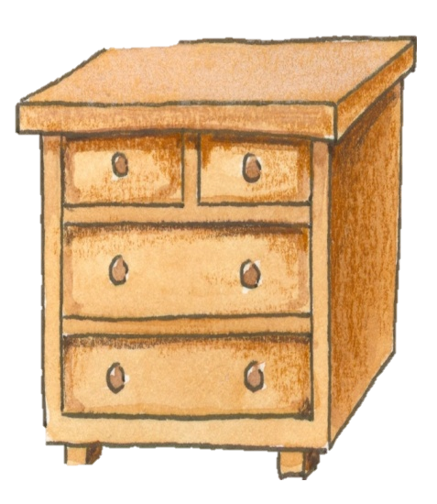


Was kostet ?
Was kostet ?
Was kostet ?
Was koste ?
n

Slide 3

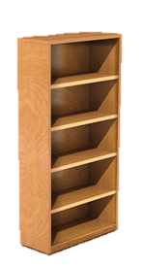


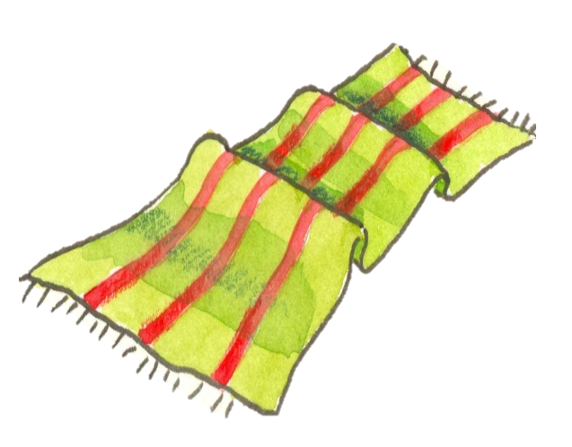
Was kostet ?
Wie viel kostet ?
Was kostet ?
Wie viel kostet ?
Was kostet ?
Wie viel kostet ?
n
n
Was koste ?
Wie viel koste ?

Slide 4
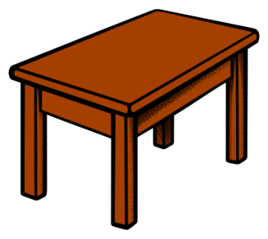

Was kostet
?
Wie viel kostet
kostet 59 Euro.
Er
kostet 59 Euro.

Slide 5
Was kostet
?
Wie viel kostet
kostet 27 Euro.
Sie
kostet 27 Euro.

Slide 6
Was kostet
?
Wie viel kostet
kostet 36 Euro.
Es
kostet 36 Euro.

Slide 7
Was kosten
?
Wie viel kosten
kosten 109 Euro.
Sie
kosten 109 Euro.

Slide 8
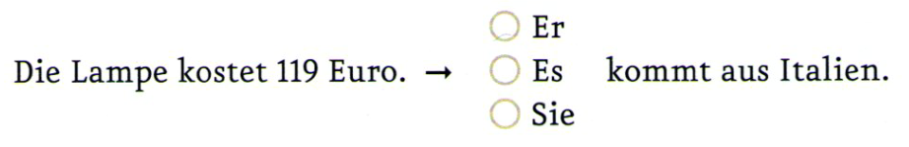
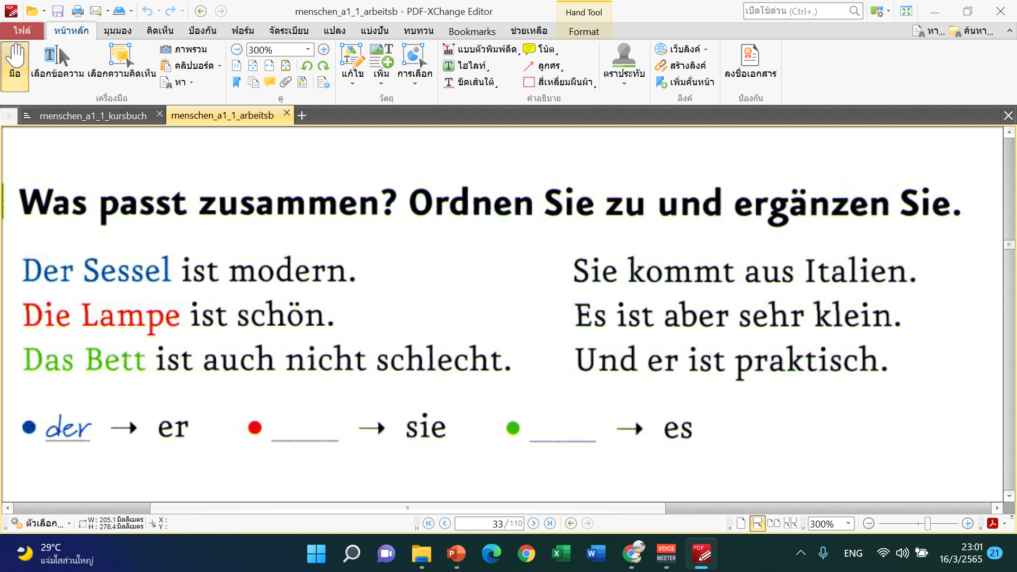

Slide 9
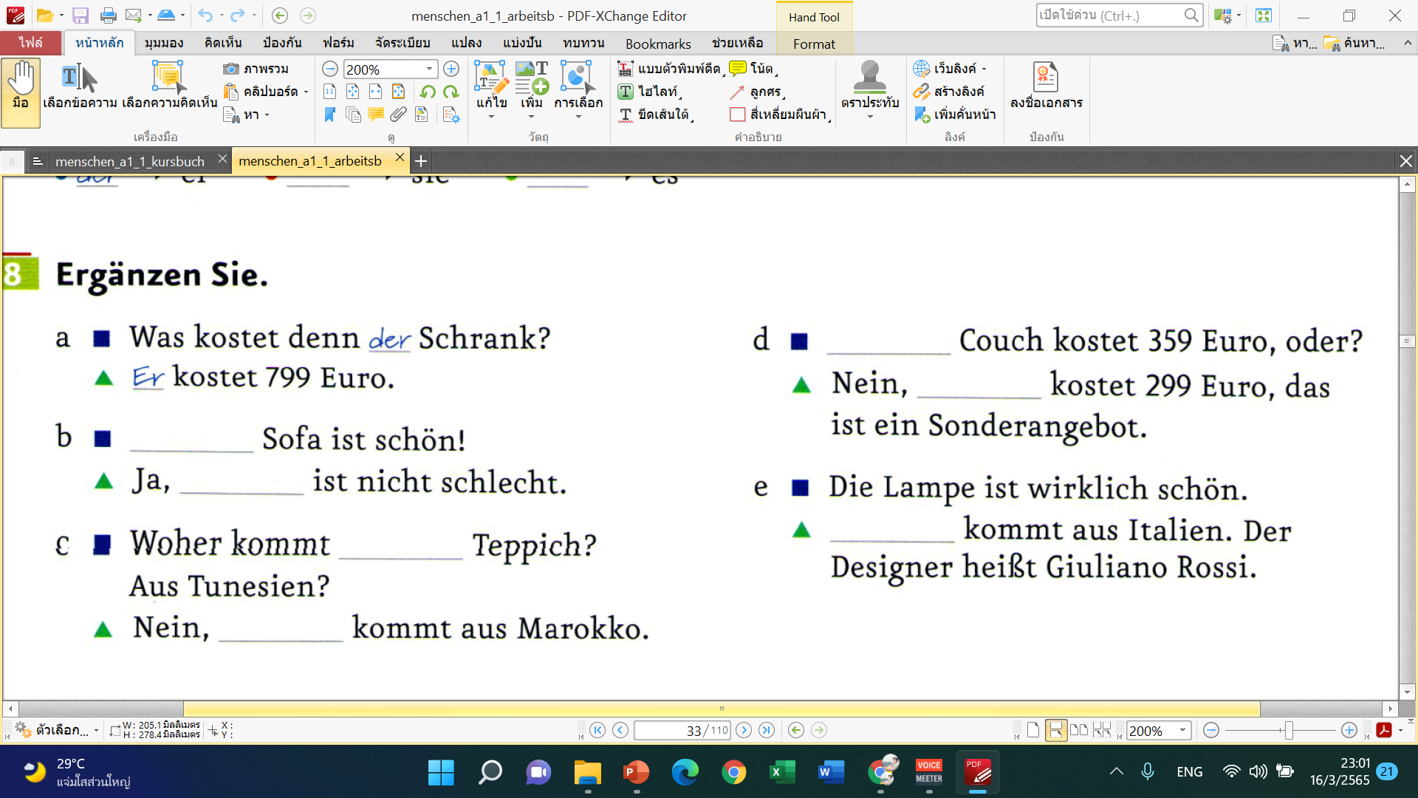

Slide 10
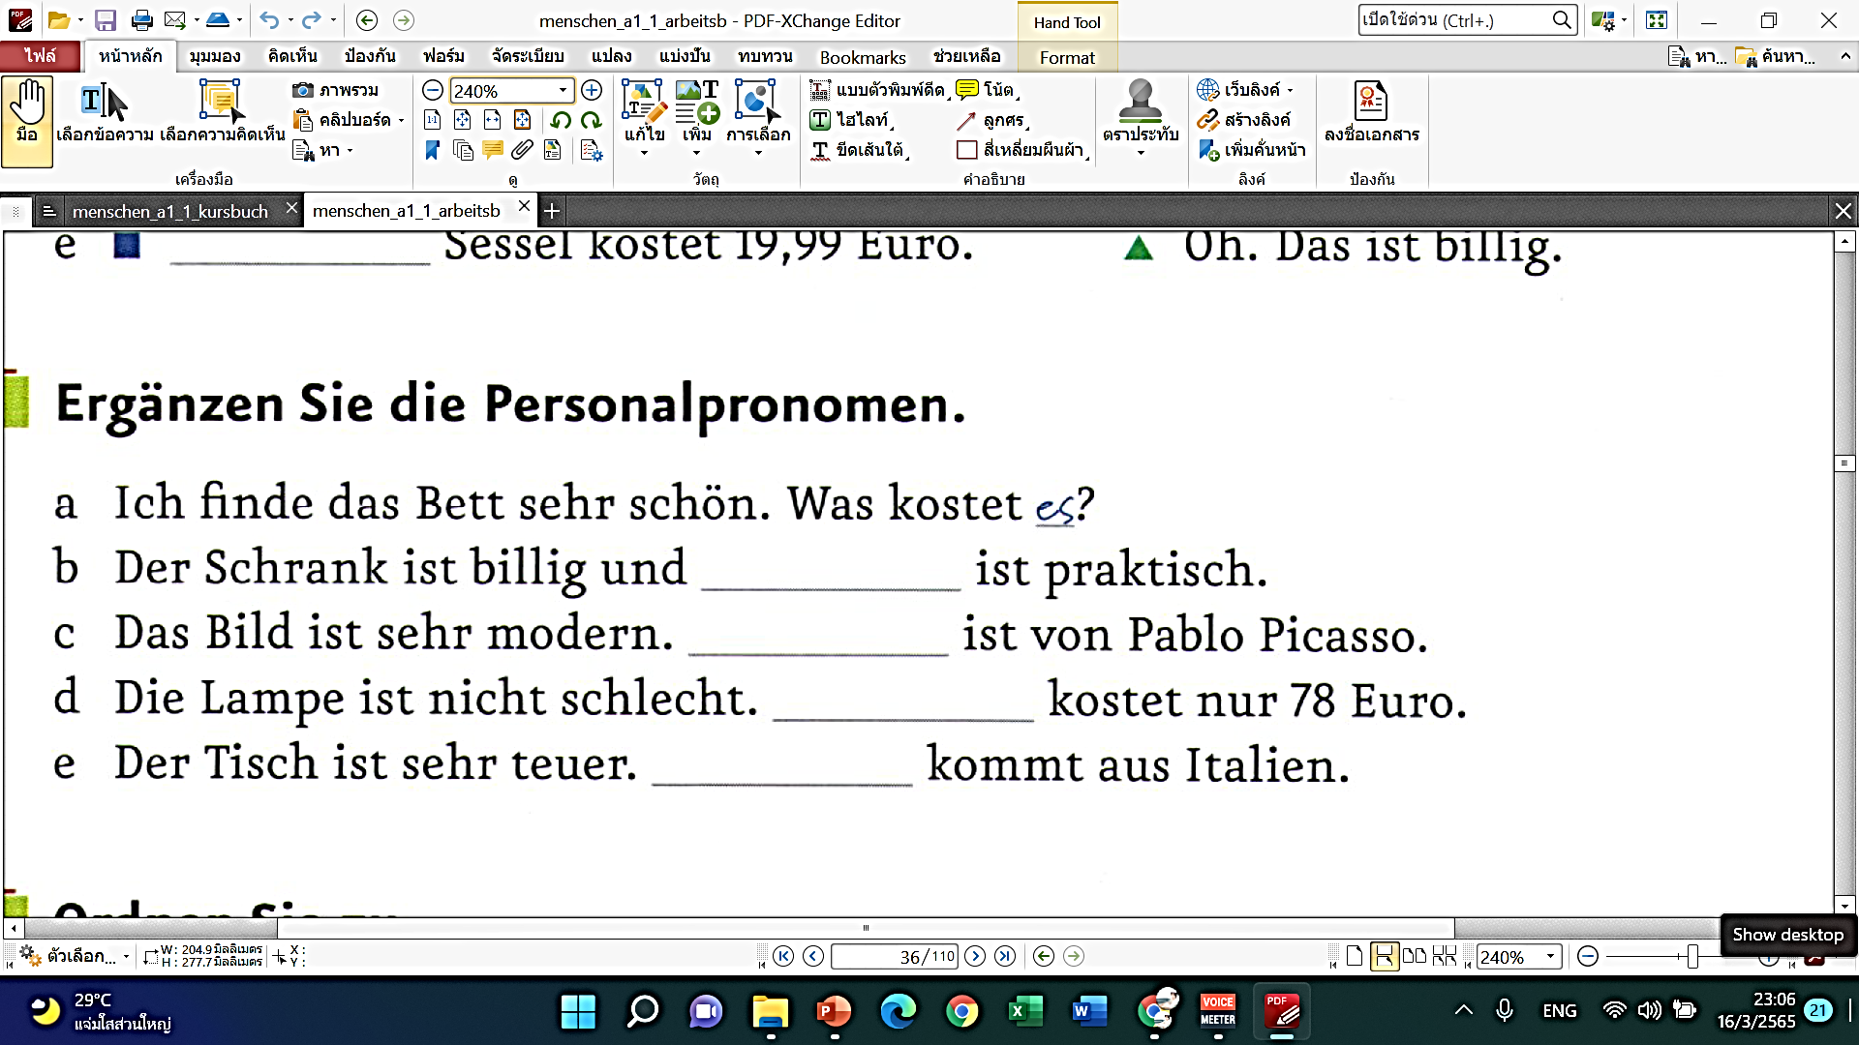

Slide 11
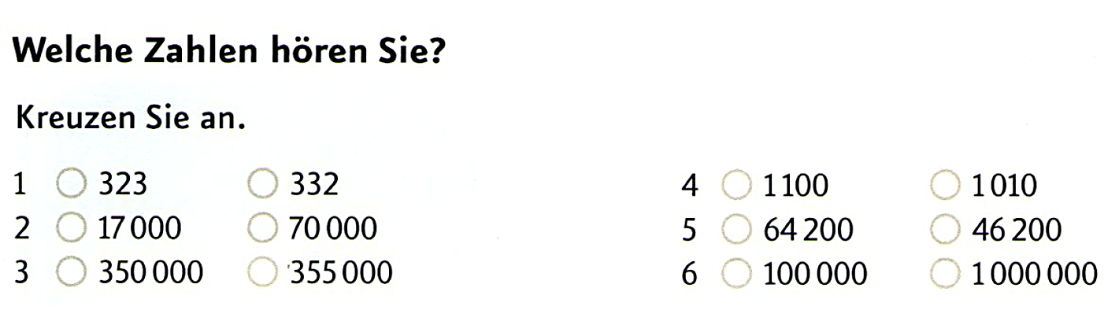


Slide 12
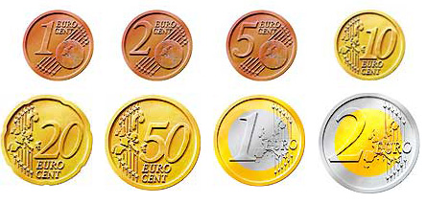

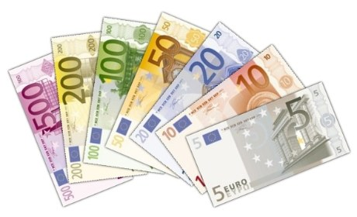
Euro
Euro cent

